Slide 1
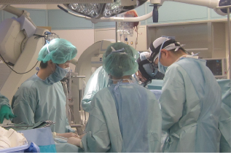
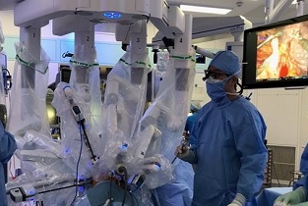
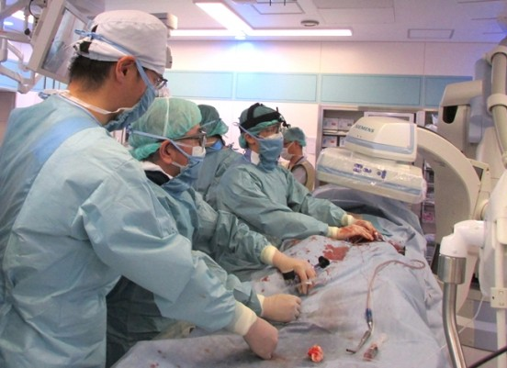

2025年度
胸部・心臓血管外科
医局説明会
日時
2025年6月20日（金）
18時～
場所
臨床研究棟4階 2424
対象者：初期研修医
医学部学生
※終了後懇親会を予定
しております。
お問い合わせ
胸部・心臓血管外科医局
担当者：諸隈 宏之（morokumh@cc.saga-u.ac.jp）
参加希望の方はこちら↑

